Slide 1
Βιβλιοπαρουσίαση
Από τον Χρήστο Παπαδημητρίου
Ε1΄
«UFO στα Διγελιώτικα»
Του Γιάννη Μπαρτζή

Slide 2
Η ιστορία διαδραματίζεται στα Καλάβρυτα. Στο τελευταίο φύλλο της σχολικής εφημερίδας της Ε΄ τάξης του Δημοτικού Σχολείου ένα άρθρο ταράζει την ηρεμία των παιδιών. Σύμφωνα μ΄ αυτό ένα άγνωστης ταυτότητας ιπτάμενο αντικείμενο, γνωστό και ως UFO
εμφανίστηκε σ΄ένα κοντινό χωριό «τα Διγελιώτικα» και πήρε μαζί του έναν κάτοικο, τον οποίο άφησε λίγο αργότερα, χωρίς να μπορεί ο ίδιος να εξηγήσει τι ακριβώς είχε γίνει. Την ιστορία αυτή την διηγήθηκε ο παππούς ενός παιδιού από την Ε΄ τάξη, η οποία προκάλεσε αναστάτωση σε όλα τα παιδιά.

Slide 3
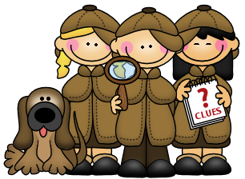
Η Νατάσα και ο Δημήτρης, παιδιά του Διευθυντή του σχολείου μαζί με τον Θανάση και τον Νίκο δημιουργούν μια μυστική οργάνωση, την ΜΟΔΕ (Μυστική Οργάνωση Διαπλανητικών Ερευνών) με σκοπό να λύσουν το μυστήριο…
Καταστρώνουν ολόκληρο σχέδιο και πείθουν τους γονείς τους να πάνε για διακοπές στα «Διγελιώτικα», με απώτερο σκοπό να δουν τι συμβαίνει. Και το πετυχαίνουν…

Slide 4
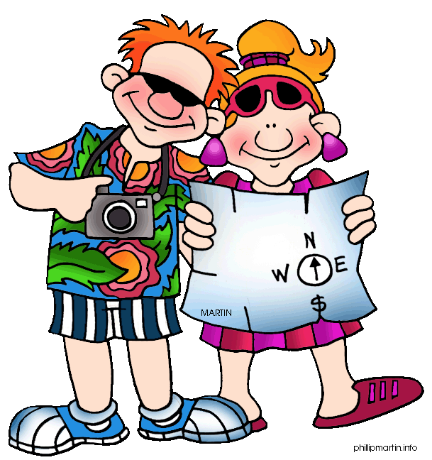
Στα «Διγελιώτικα»…
Παριστάνοντας ότι παίζουνε, κάνουν ερωτήσεις σε όλους τους κατοίκους του χωριού και διαπιστώνουνε ότι όντως περίεργα πράγματα συμβαίνουν… Οι τηλεοράσεις δείχνουν άλλο πρόγραμμα από αυτό που θα έπρεπε,
περίεργοι τουρίστες με ένα βαν με μια τεράστια κεραία τριγυρίζουν στην περιοχή,
χωριανοί που ήταν στο συμβάν επιμένουν ότι είδαν το UFO….

Slide 5
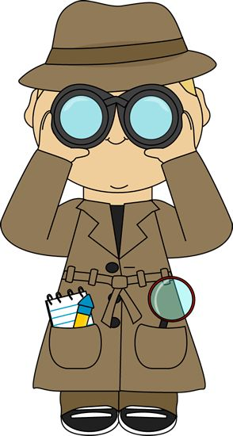
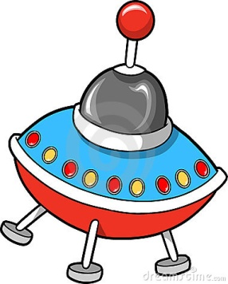
Ακόμα και ο μπαμπάς των δύο παιδιών, ο κύριος Γιάννης, διευθυντής του σχολείου, που έχει καταλάβει από την πρώτη στιγμή το μυστικό τους, αρχίζει να πιστεύει πως πράγματι κάτι περίεργο υπάρχει…
και γίνεται και αυτός μέλος της ΜΟΔΕ.
Την ίδια στιγμή, μέσα σ΄ ένα πηγάδι του χωριού, μικροσκοπικά εξωγήινα όντα με τη μορφή μυρμηγκιού, ψάχνουν να βρουν τρόπο να φύγουν από τη γη, επισκευάζοντας το λιλιπούτειο διαστημόπλοιό τους που έχει μείνει από καύσιμο, το γνωστό ουράνιο..

Slide 6
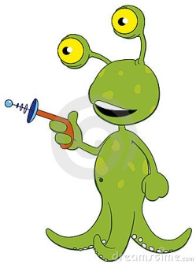
Σε μια από τις εξερευνήσεις τους δύο από τα παιδιά στην προσπάθειά τους να σώσουν τη γάτα τους μπαίνουν στο πηγάδι και εκεί …..
σωστό θαύμα!!! έρχονται σε επαφή με τους μικροσκοπικούς εξωγήινους, που παρά το μέγεθός τους διαθέτουν πανίσχυρα μέσα και εξελιγμένη τεχνολογία.
Οι μυστήριοι επισκέπτες από τον πλανήτη Χου-Τα-Ρα καταλαβαίνουν ότι δεν έχουν να φοβηθούν τίποτα από αυτά τα ΤΕΡΑΣΤΙΑ ΠΛΑΣΜΑΤΑ (τον Γιώργη και τον Δημήτρη). Τους εξηγούν το πρόβλημά τους και τα παιδιά υπόσχονται να τους βοηθήσουν.

Slide 7
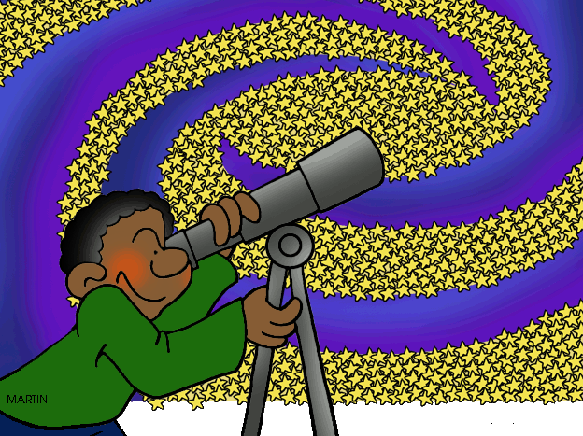
Τα πράγματα όμως δυσκολεύουν… Οι μυστήριοι τουρίστες αποδεικνύεται ότι είναι επιστήμονες από την Αμερικανική Βάση, οι οποίοι με τα μηχανήματά τους ξέρουν τι έχει συμβεί και είναι πολύ κοντά στο να ανακαλύψουν το διαστημόπλοιο.

Slide 8
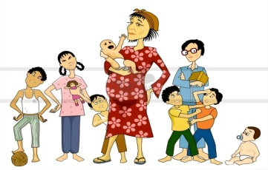
Τα τρία παιδιά της οργάνωσης με τη βοήθεια του κυρίου Γιάννη, παίρνουν τους εξωγήινους στο ξενοδοχείο τους και εκεί συζητούν μαζί τους, γεμάτοι περιέργεια….
Εκεί μαθαίνουν από αυτά τα παράξενα πλάσματα το σκοπό του ταξιδιού τους..
Ο πλανήτης τους είχε χωριστεί σε δύο παρατάξεις, υπήρχε ένταση και διαμάχη.
Ταυτόχρονα παρατήρησαν μνημεία που δεν τα είχαν φτιάξει οι ίδιοι αλλά μάλλον οι πρόγονοί τους, που απ΄ ότι φαίνεται έμοιαζαν πολύ με τους κατοίκους της γης.
Θέλοντας να δώσουν λύση στη μεταξύ τους διαμάχη συμφώνησαν να ψάξουν να βρουν αν υπάρχει ένας τέτοιος λαός κάπου στο Γαλαξία..

Slide 9
΄Ετσι έφτασαν στη Γη..
Διαπίστωσαν ότι οι άνθρωποι που έμοιαζαν με τους προγόνους τους, τεχνολογικά υστερούσαν πολύ και ότι μάλωναν πολύ μεταξύ τους. Κάπως έτσι κατέληξαν στο συμπέρασμα ότι αυτό έγινε και με τους ανθρώπους στον δικό τους πλανήτη. Ότι δηλαδή η διχόνοια οδήγησε στη εξαφάνιση του ανθρώπινου είδους και την επικράτηση αλλά και εξέλιξη των μυρμηγκιών.
Με τη γνώση αυτή οι εξωγήινοι θα έπειθαν τον λαό τους ότι μόνο με την αγάπη και τη συνεργασία θα μπορούσαν να επιβιώσουν …. ΄Ετσι θα έπρεπε να κάνουν και οι άνθρωποι..

Slide 10
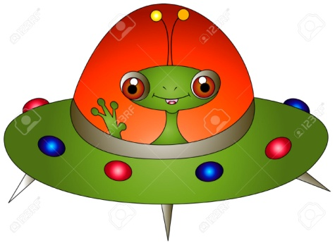
Τα παιδιά δίνουν τη λύση στο πρόβλημά τους και παρακαλούν τον αδερφό του κ. Γιάννη, επιστήμονα στον Δημόκριτο, να τους φέρει έναν κόκκο ουρανίου, το καύσιμο δηλαδή που ήταν απαραίτητο για να μπορέσουν οι φίλοι τους να ταξιδέψουν στο μακρινό σύμπαν και να επιστέψουν στον πλανήτη τους.
΄Ετσι και έγινε…
Τελευταία στιγμή πριν τους ανακαλύψουν αποχαιρετούν τους φίλους τους και εκείνοι απογειώνονται στον ουρανό..

Slide 11
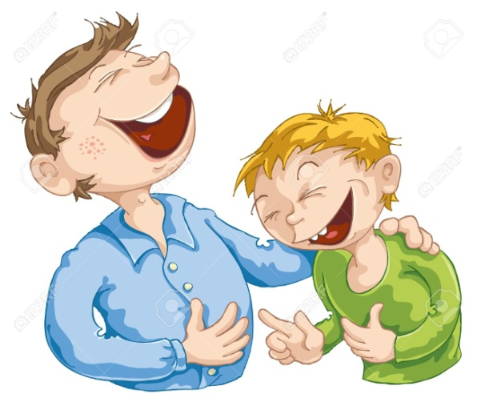
΄Οταν τα παιδιά είπαν την ιστορία στους φίλους τους κανείς δεν τους πίστεψε, ούτε καν ο ανοιχτόμυαλος δάσκαλος της Ε΄..
Αυτό που θα θυμούνται όλοι από αυτή την περιπέτεια ήταν αυτό που είπαν οι μικροσκοπικοί εξωγήινοι :
«ΟΤΙ ΜΟΝΟ Η ΑΓΑΠΗ ΘΑ ΜΑΣ ΣΩΣΕΙ..»

Slide 12
ΤΕΛΟΣ
Στα Διγελιώτικα….

